Slide 1
«Требования к мультимедийной презентации
для детей дошкольного возраста»
Подготовили: Бабаджанова С.Я.,
старший воспитатель; Фенглер А.Г.,
воспитатель МАДОУ д/с
комбинированного вида №6 «Зоренька»
12.02.2021г.
Ступино

Slide 2
Что должны учитывать педагоги, когда используют презентацию на занятиях:
• Временные ограничения. Для детей старшего дошкольного возраста время работы с презентацией – не более 10 минут.
• Объем информации. Количество слайдов – 10–15, отсутствие различных эффектов на одном слайде.
• Расстояние до экрана. С мультимедийным проектором расстояние от экрана до стульев, на которых сидят дети, – от 2 метров.
• Гигиена зрения. В помещении должно быть хорошее освещение. После просмотра необходимо проводить гимнастику для глаз.

Slide 3
Презентация
на тему
«Домашние животные»
для детей старшего дошкольного возраста (старшая группа)

Slide 4
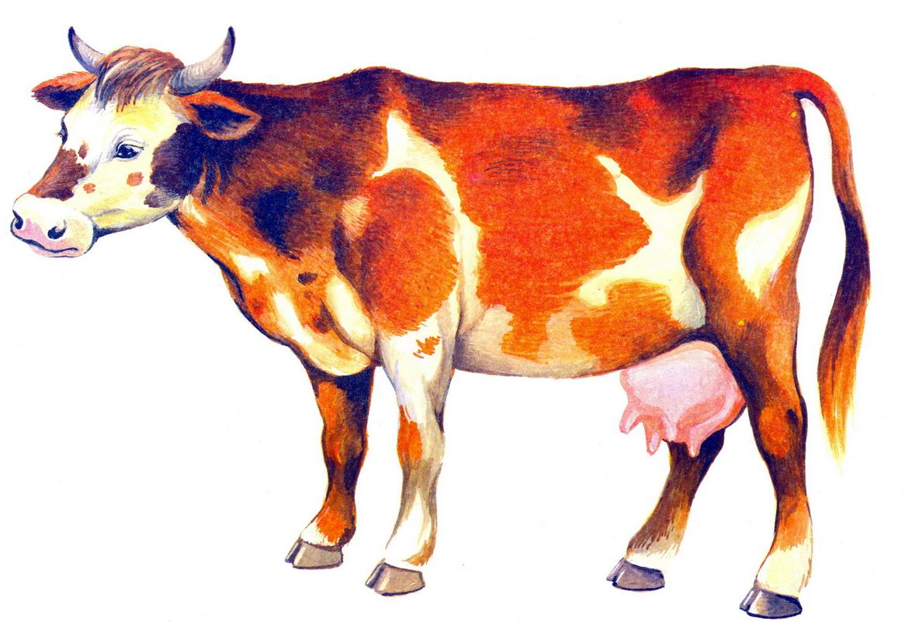

Slide 6
Ссылки на источники:
https://www.kp.ru/putevoditel/domashnie-zhivotnye/pitomtsy-dlya-rebenka/
https://zen.yandex.ru/media/about_you_ru/kakoe-domashnee-jivotnoe-zavesti-rebenku-5c8113db005ecd00be66f6ab

Slide 8
Не используйте более трех цветов, когда оформляете текст на одном слайде.
Минимальный размер шрифта – 20, максимальный – 32.
Шрифт – без засечек, например, Calibri.
Оформляйте презентацию единообразно: единый шрифт на всех слайдах, единый стиль слайдов, средний темп анимации и смены слайдов.
Используйте в меру эффекты анимации.

Slide 9
КОЛОКОЛЬЧИК
РОЗА

Slide 10
Домашние животные

Slide 11
«Домашние животные»

Slide 12
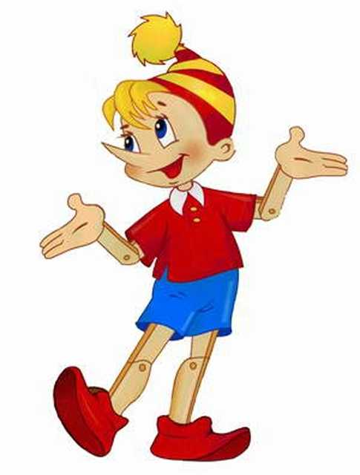
Презентация
на тему
«Домашние животные»
для детей старшего дошкольного возраста (старшая группа)

Slide 13
Спасибо за внимание!

